Slide 1


Slide 2
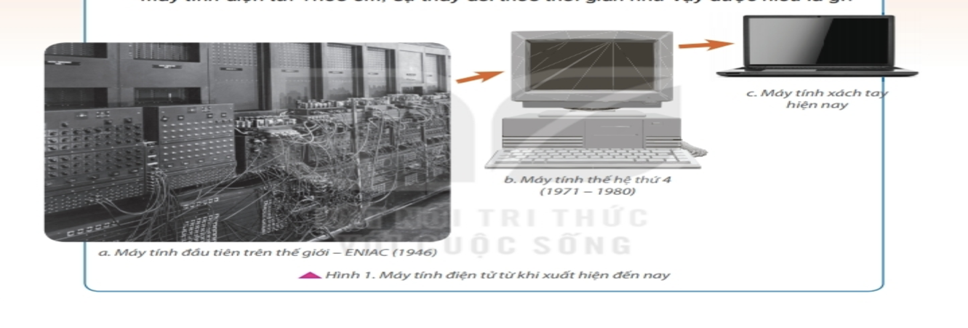

Slide 5
Bài 1: LỊCH SỬ VÀ CUỘC SỐNG
1. Lịch sử là gì?

Slide 6
Bài 1: LỊCH SỬ VÀ CUỘC SỐNG
1. Lịch sử là gì?
Lịch sử là tất cả những gì đã xảy ra trong quá khứ, là một môn khoa học nghiên cứu và phục dựng lại quá khứ.
- Môn lịch sử là môn học tìm hiểu về quá trình hình thành và phát triển của xã hội loài người từ khi con người xuất hiện trên trái đất cho đến ngày nay

Slide 7
Bài 1: LỊCH SỬ VÀ CUỘC SỐNG
2. Vì sao phải học lịch sử?

Slide 8
Bài 1: LỊCH SỬ VÀ CUỘC SỐNG
2. Vì sao phải học lịch sử?
Học lịch sử giúp chúng ta tìm hiểu quá khứ, tìm hiểu về cội nguồn của chính bản thân, gia đình, dòng họ, dân tộc, nhân loại.
- Học lịch sử để đúc kết những bài học kinh nghiêm về sự thành công và thất bại của quá khứ để phục vụ hiện tại và xây dựng cuộc sống trong tương lai.

Slide 9
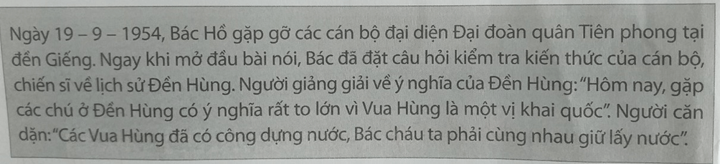
Bài 4 trang 6 vở thực hành Lịch sử lớp 6: Hãy đọc đoạn tư liệu sau đây và trả lời các câu hỏi:
a) Vì sao Bác Hồ lại chọn địa điểm Đền Hùng để nói chuyện và căn dặn các chiến sĩ trước khi về tiếp quản Thủ đô?
b) Qua lời dặn của Bác, em hiểu gì về vai trò của lịch sử đối với cuộc sống của chúng ta hiện nay?

Slide 10
Lời giải:
a:
+Vì Đền Hùng là nơi thờ phụng vua Hùng – những vị vua mở đầu thời đại dựng nước và giữ nước của dân tộc Việt Nam.
+ Gợi nhớ công lao to lớn của các Vua Hùng.
+ Khuyến khích, động viên mỗi người dân cần có ý thức đấu tranh để gìn giữ nền độc lập
b:
- Lịch sử giúp chúng ta hiểu được nguồn cội của quê hương, dân tộc; hiểu được quá trình dựng nước và giữ nước của cha ông, giúp chúng ta quý trọng những giá trị của hiện tại.

Slide 11
Bài 1 trang 5 vở thực hành Lịch sử lớp 6:
a) Vì sao phải học lịch sử:
☐ Để biết cội nguồn của bản thân, gia đình, dòng họ và cả dân tộc.
☐ Để biết được quá trình tiến hóa của muôn loài.
☐ Để biết được quá trình hình thành và phát triển của mỗi ngành
nghề, lĩnh vực.
☐ Để đúc kết được những bài học kinh nghiệm của quá khứ phục vụ
cho hiện tại và tương lai.

Slide 12
Lời giải:
Yêu cầu a:
Đ☐ Để biết cội nguồn của bản thân, gia đình, dòng họ và cả dân
tộc.
S☐ Để biết được quá trình tiến hóa của muôn loài.
S☐ Để biết được quá trình hình thành và phát triển của mỗi ngành
nghề, lĩnh vực.
Đ☐ Để đúc kết được những bài học kinh nghiệm của quá khứ phục
vụ cho hiện tại và tương lai.

Slide 13
b) Khoa học lịch sử là một ngành khoa học nghiên cứu về:
☐ quá trình hình thành và phát triển của Trái Đất.
☐ các thiên thể và hành tinh trong vũ trụ.
☐ quá trình hình thành và phát triển của loài người và
xã hội loài người.
☐ sinh vật và động vật tren Trái Đất.

Slide 14
S☐ quá trình hình thành và phát triển của Trái Đất.
S☐ các thiên thể và hành tinh trong vũ trụ.
Đ☐ quá trình hình thành và phát triển của loài người
và xã hội loài người.
S☐ sinh vật và động vật tren Trái Đất.

Slide 15
Bài 2 trang 5 vở thực hành Lịch sử lớp 6: Hãy lựa chọn những cụm/từ cho
sẵn phù hợp điền vào chỗ trống (…) trong những câu sau: biến đổi theo thời
gian; tất cả những gì;nghiên cứu và phục dựng lại quá khứ; quá trình hình
thành và phát triển; cội nguồn; những bài học kinh nghiệm
Lịch sử là (1)…………………….. đã xảy ra trong quá khứ.
b) Mọi sự vật, con người và cả xã hội loài người đều (2)……………………………
c) Lịch sử còn được hiểu là một khoa học chuyên (3)…………………………..
d) Môn Lich sử là môn học tìm hiểu về (4)……………………. của xã hội loài
người, từ khi con người xuất hiện trên Trái Đất đến ngày nay.
e) Học lịch sử để đúc kết (5) ……………….về sự thành công và thất bại của
quá khứ, phục vụ hiện tại và xây dựng cuộc sống trong tương lai.
g) Học lịch sử giúp chúng ta tìm về (6)……………………. của chính bản
thân, gia đình, dòng họ.

Slide 16
Lời giải:
1 – tất cả những gì
2 – biến đổi theo thời gian
3 – nghiên cứu và phục dựng lại lịch sử
4 – quá trình hình thành và phát triển
5 – những bài học kinh nghiệm
6 – cội nguồn

Slide 17
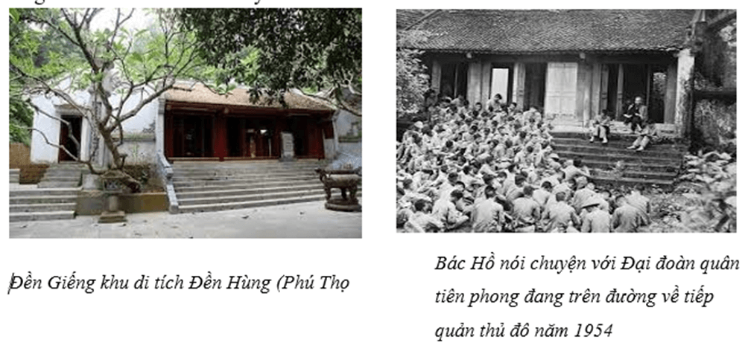
Bài 3 trang 6 vở thực hành Lịch sử lớp 6: Quan sát hình và dựa
vào kiến thức đã học, hãy cho biết mối liên hệ về nội dung lịch sử
giữa hai bức hình dưới đây:

Slide 18
Tháng 5/1954, quân dân Việt Nam giành thắng lợi trong chiến
dịch Điện Biên Phủ.
Tháng 7/1954, Hiệp định Giơ-ne-vơ về Đông Dương được kí kết,
cuộc kháng chiến chống Pháp của nhân dân Việt Nam kết thúc.
Trước khi vào tiếp quản Thủ đô, Bác Hồ và Đại đoàn quân
Tiên phong đã về thăm Đền
Hùng (trong hai ngày 18 và 19 tháng 9 năm 1954). Người đã
căn dặn: “Các vua Hùng đã có công giữ nước, Bác cháu ta
phải cùng nhau giữ lấy nước”.

Slide 19
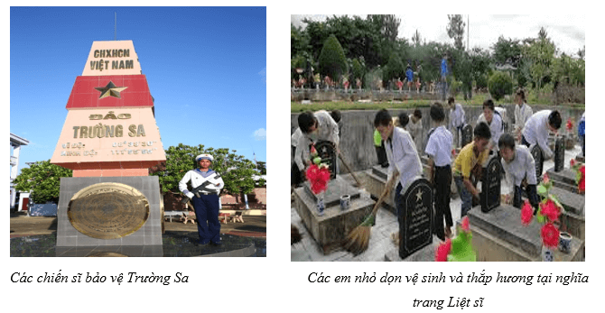
Bài 5 trang 7 vở thực hành Lịch sử lớp 6: Hãy quan sát hai hình
dưới đây và trả lời các câu hỏi:
Theo em, hai bức ảnh trên có mối liên hệ như thế nào?
b) Hình ảnh trên gợi cho em nhiệm vụ gì khi học lịch sử?

Slide 20
Lời giải:
Yêu cầu a:
- Hai bức ảnh trên cho thấy:
+ Các thế hệ cha ông đã hi sinh xương máu để bảo vệ và giữ vững nền độc lập, tự chủ của đất nước.
+ Tiếp bước các thế hệ đi trước, những người lính hải quân (nói riêng) và mỗi
người dân Việt Nam (nói chung) luôn ý thức và hoàn thành tốt nghĩa vụ
bảo vệ độc lập, chủ quyền, thống nhất và toàn vẹn lãnh thổ của Tổ quốc.
Yêu cầu b:
- Hai bước ảnh trên giúp em:
+ Hiểu được sự hy sinh của các thế hệ cha ông trong quá trình dựng nước
và giữ nước.
+ Biết giữ gìn, bảo vệ và phát huy những thành quả của ông cha ta để lại.

Slide 21
Bài 4 trang 6 vở thực hành Lịch sử lớp 6: Hãy đọc
đoạn tư liệu sau đây và trả lời các câu hỏi:

Slide 22
Lời giải:
a:
Vì Đền Hùng là nơi thờ phụng vua Hùng – những vị vua mở đầu thời đại dựng
nước và giữ nước của dân tộc Việt Nam.
- Lời căn dặn của Bác đã:
+ Gợi nhớ lại lịch sử dựng nước hào hùng của dân tộc gắn với công lao to lớn của các Vua Hùng.
+ Khuyến khích, động viên mỗi người dân cần có ý thức đấu tranh để gìn giữ nền độc lập, tự chủ và dựng xây đất nước phát triển giàu mạnh hơn.
b:
- Lịch sử giúp chúng ta hiểu được nguồn cội của quê hương, dân tộc; hiểu được quá trình dựng nước và giữ nước của cha ông; giúp chúng ta thêm trân quý những giá trị của hiện tại.

Slide 23

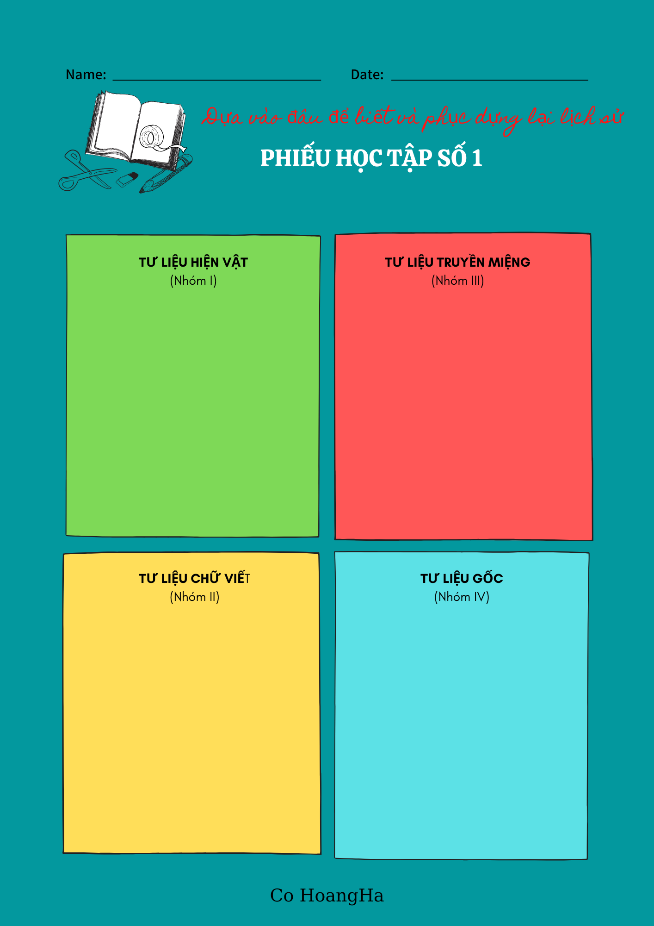
Bài 2: DỰA VÀO ĐÂU ĐỂ BIẾT VÀ PHỤC DỰNG LẠI LỊCH SỬ
THẢO LUẬN NHÓM (KT MẢNH GHÉP)
* Vòng 1: Chia lớp ra làm 4 nhóm (các em đánh số thành viên trong nhóm)
- Giao nhiệm vụ:
+ Nhóm 1: Tìm hiểu mục tư liệu hiện vật.
+ Nhóm 2: Tìm hiểu mục tư liệu chữ viết.
+ Nhóm 3: Tìm hiểu mục tư liệu truyền miệng.
+ Nhóm 4: Tìm hiểu mục tư liệu gốc.
- Thời gian: 9 phút (3 phút cá nhân, 6 phút lv nhóm)

Slide 24
Bài 2: DỰA VÀO ĐÂU ĐỂ BIẾT VÀ PHỤC DỰNG LẠI LỊCH SỬ
THẢO LUẬN NHÓM (KT MẢNH GHÉP)
* Vòng 2:
- Tạo nhóm mới
+ Các em số 1 tạo thành nhớm I mới.
+ Các em số 2 tạo nhóm II mới.
+ Các em số 3 tạo nhóm III mới.
+ Các em số 4 tạo nhóm IV mới.
Nhiệm vụ mới
1. Các thành viên chia sẻ kết quả thảo luận của vòng 1.
2. Từ đó rút ra nhận xét về các nguồn tư liệu
(Vai trò của nó trong việc nghiên cứu và tìm hiểu lịch sử)

Slide 25
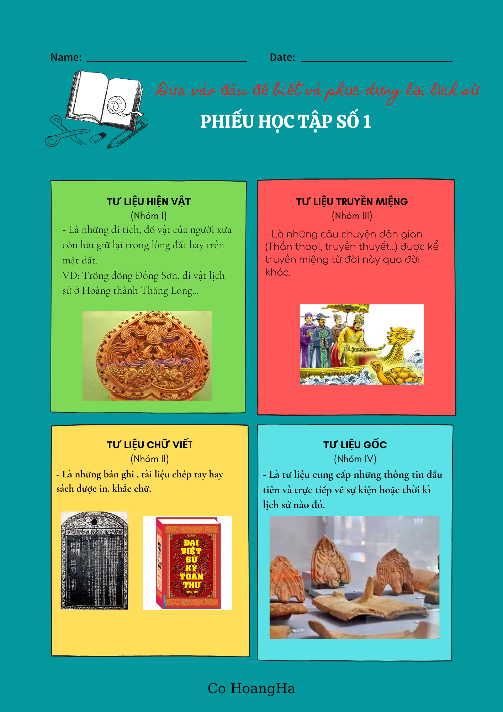
- Các nguồn tư liệu đóng vai trò quan trọng trong việc phục dựng lại lịch sử.
- Nguồn tư liệu gốc là nguồn tư liệu đáng tin cậy nhất.

Slide 26
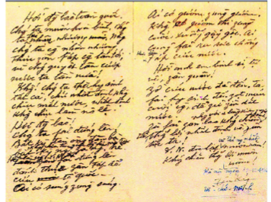
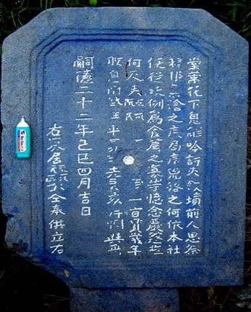
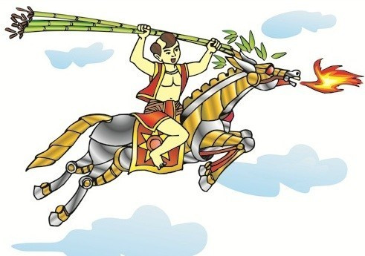
Bài 1: LỊCH SỬ VÀ CUỘC SỐNG
III. Khám phá quá khứ từ những nguồn sử liệu
a) Tư liệu gốc
- Là tư liệu liên quan đến trực tiếp đến sự kiện lịch sử, ra đời vào thời điểm diễn ra sự kiện
b) Tư liệu truyền miệng
→ Đây là nguồn sử liệu đáng tin cậy nhất.
- Là những câu chuyện dân gian: truyền thuyết, thần thoại, cổ tích… được kể từ đời này sang đời khác.
c) Tư liệu chữ viết
- Các bản chữ khắc trên xương, mai rùa, vỏ cây, đá, viết tay hoặc ghi trên giấy.
Lời kêu gọi toàn quốc kháng chiến
Truyền thuyết Thánh Gióng
Bia đá

Slide 27
Bài 2: THỜI GIAN TRONG LỊCH SỬ
III. LUYỆN TẬP
Bài tập 1: Muốn biết năm 2000 TCN cách ta bao nhiêu năm thì em tính như thế nào?
2021 + 2000 = 4021 năm
Bài tập 2: Muốn biết năm 1230 SCN cách 2021 bao nhiêu năm thì ta tính thế nào?
2021 – 1230 = 791 năm
→ Kết luận
Muốn biết năm TCN cách hiện tại thì làm phép cộng.
Muốn biết SCN cách hiện tại ta làm phép trừ.

Slide 28

CẢM ƠN CÁC EM!
CHÚC CÁC EM HỌC TỐT!

